Slide 1
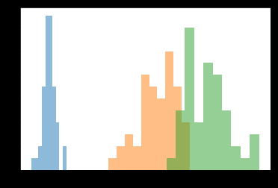
Histograma

Slide 2
¿Qué es un histograma?
Es un gráfico que nos da información sobre:
La distribución de una variable aleatoria.
Posible multimodalidad.
Asimetría
Localización
Dispersión
Atípicos
El histograma es una representación gráfica de frecuencias.
Vamos a asumir que estamos trabajando con una sola variable aleatoria.

Slide 3

Para una variable aleatoria
Intervalo | Frecuencia Absoluta
[4 , 4.5 ] | 4
[4.5 , 5 ] | 18
[5 , 5.5 ] | 30
[5.5 , 6 ] | 31
[6 , 6.5 ] | 32
[6.5 , 7 ] | 22
[7 , 7.5 ] | 7
[7.5 , 8 ] | 6
Sea $x=\left\{x_{1},…,x_{n}\right\}$ una variable aleatoria en el espacio univariante.
Cuyos datos están agrupados en intervalos.

Slide 4
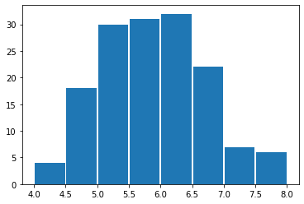

Para una variable aleatoria
Sea $x=\left\{x_{1},…,x_{n}\right\}$ una variable aleatoria en el espacio univariante.
Cuyos datos están agrupados en intervalos.
Esto lo podemos graficar como un histograma de frecuencias.

Slide 5
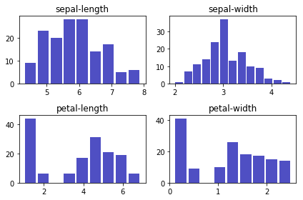
En el caso multivariante
Podemos comparar los histogramas de todas las variables que tenemos.

Slide 6
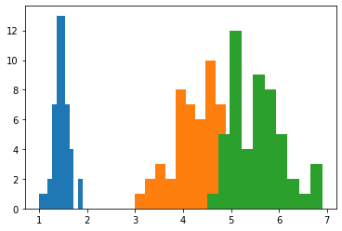
En el caso multivariante
Podemos comparar los histogramas de una variable dividida en los subgrupos que tenemos.

Slide 7
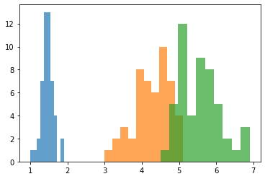
En el caso multivariante
Podemos comparar los histogramas de una variable dividida en los subgrupos que tenemos.
Y jugar con opciones como la transparencia.

Slide 8
En el caso multivariante
La distribución de las variables es relativamente distinta por subgrupo.
Hay diferencias entre los grupos por localización y dispersión.

